Slide 1

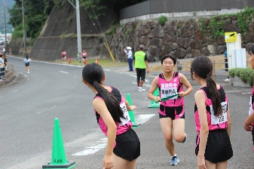
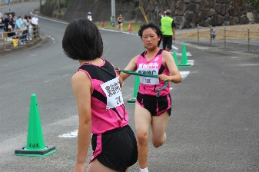
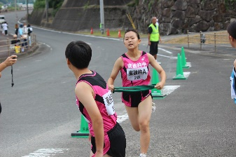
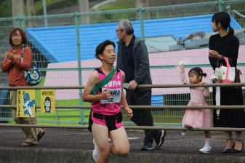
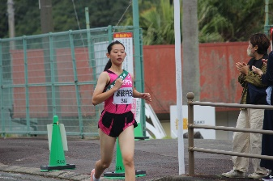
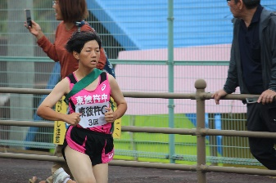
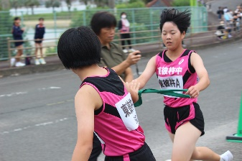
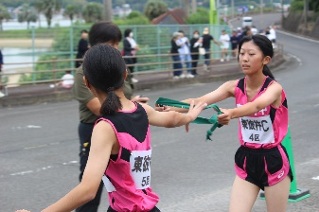
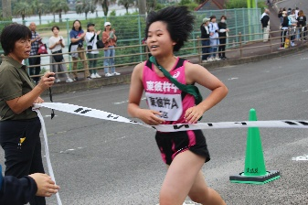
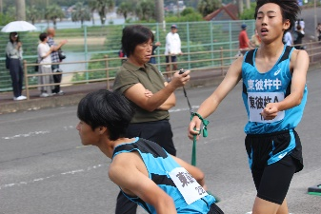
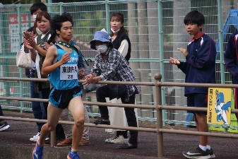
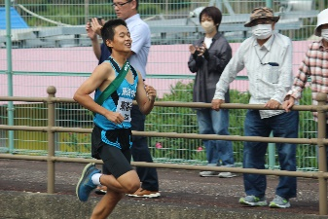
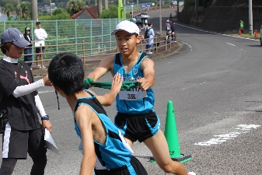
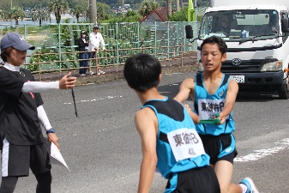
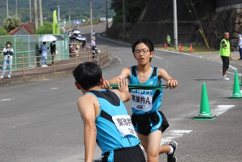
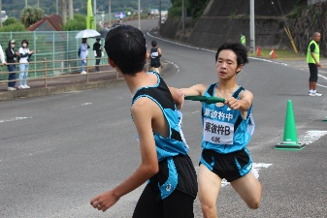
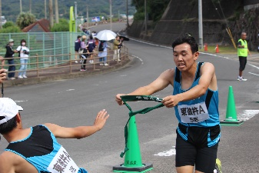
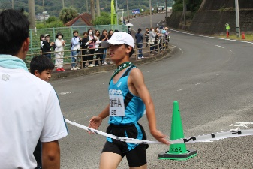
令和５年10月１０日（火）
駅伝競技大会の様子を一部、写真で紹介します
東彼杵中だより
文責：校長 正尾 敏
第２７号
東彼杵郡中学校体育大会 駅伝競技終了
１０月３日（火）、秋晴れのもと、川棚町大崎半島駅伝コースにおいて、第７６回男子・第３９回女子駅伝大会が開催されました。これまで夏休み前から準備を進め、チーム結成後は、大会当日まで猛然と練習に励んでこられた駅伝選手の皆さん、大変よく頑張りました。 夏休み中、来る日も来る日も朝早くからグラウンドで走り込み、日々 鍛え上げられていくその姿を、全校生徒や先生方が見守り、心の中で声援を送ってきました。 試走では、全力疾走するその姿が本当にかっこよく美しく、しなやかな躍動に目を奪われるようでした。自分も中学時代にこのような先生・仲間と出会い、限界まで自分を鍛えて可能性に挑戦してみたかった。そんなうらやましいような気持ちにさえなりました。
さて、当日は数日前よりインフルエンザA型が流行したため、当日罹患や体調不良で参加できなかった選手の皆さん、本当に残念でした。しかし、参加できなかった選手の分も、出場選手たちが頑張ってくれました。駅伝選手の皆さん、本当にお疲れ様でした。走り終わった後の表情は、とても爽やかなものがありました。この駅伝練習での厳しい鍛錬を通して、自己を磨き、何事にも負けない本物の強さを身に付けることができたと思います。また、これまで選手を応援していただいた保護者の皆様、本当にありがとうございました。大会当日、観察員をしていただきましたPTA保体部の方々、本当にお世話になりました。
★駅伝結果 チーム（選手）記録
②男子Aチーム（川原・辻・尾上・斎藤・二瀬・佐藤）１時間12分１秒
⑥男子Bチーム（尾崎・浦・泓・永島・郷野）オープン参加
③女子Aチーム（渡邊・釜坂・野田・小山田・滝川）50分04秒
⑤女子Bチーム（泓・山下・川井・森・山田）52分22秒
⑦女子Cチーム（松添・長下・中村・大野原・森）53分28秒
☆区間賞：男子５区（二瀬大瑚）10分29秒
男子Aチームは１１月９日（木）に諫早で実施される県大会に出場

